Slide 1
Monitoring – Indikatoren und Tools

Slide 2
Erfolgsüberwachung – Warum, Was und Wie?
Die Umsetzung strategischer Maßnahmen auf Unternehmensebene erfordert eine Überwachung der Leistung und des Erfolgs
Liefert fortlaufende (formative) Informationen über die Leistung und die Erreichung strategischer Ziele
Ermöglicht bei Bedarf die Steuerung, Korrektur und Anpassung von Maßnahmen
Ermöglicht bei Bedarf den Stopp der Strategieumsetzung
Verhindert böse Überraschungen am Ende
Ist Teil des strategischen P-D-C-A-Zyklus zur Strategieumsetzung

Slide 3
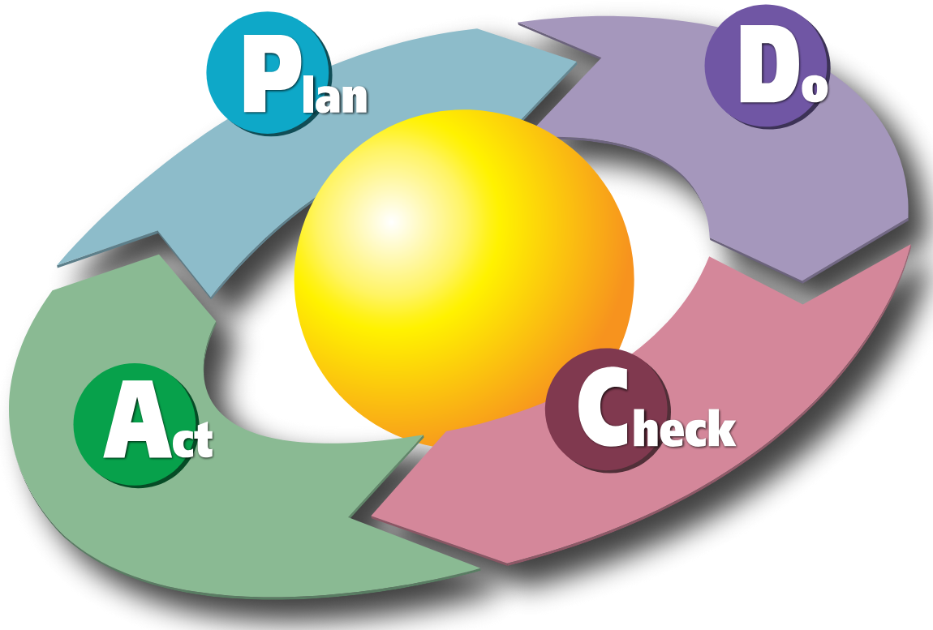
Monitoring – Warum, Was und Wie?
MONITORING
By Karn-b - Karn Bulsuk (http://www.bulsuk.com

Slide 4
Monitoring – Warum, Was und Wie?
Monitoring – Bei CHECK geht es vor allem darum:
zu überprüfen, ob der Plan wie vorgesehen funktioniert, und Erkenntnisse zu gewinnen, die als Leitfaden für Verbesserungen in der Aktionsphase dienen
Ohne angemessene Überwachung und Bewertung ist unklar, ob Ihre Strategie und Maßnahmen zielgerichtet sind, die geplanten Ergebnisse erzielen oder Gefahr laufen, zu scheitern.
Ohne angemessene Überwachung funktioniert der P-D-C-A-Zyklus NICHT

Slide 5
Monitoring – Warum, Was und Wie?
Zu den wichtigsten Aktivitäten in der Überwachungsphase Ihrer Strategie gehören:
Erfassung von Daten und Ergebnissen aus der „Do“-Phase (Messung von Leistungskennzahlen (KPIs), Metriken oder Beobachtungen)
Vergleich der tatsächlichen Ergebnisse mit dem Plan (Abweichungsanalyse)
Detaillierte Analyse von Diskrepanzen oder Abweichungen
Ableitung von Maßnahmen, Steuerungsmechanismen und Dokumentation für die nächste Phase „Act“.

Slide 6
Monitoring – Warum, Was und Wie?
Welche Methoden und Instrumente können zur Überwachung und Abweichungsanalyse eingesetzt werden?
KPI‘s – Key Performance Indicators
Mitarbeitendenbefragungen und Feedback-Systeme
Leistungsbeurteilungssysteme (z. B. 360-Grad-Feedback)
Externe (auch interne) Audits
Benchmarking
Beobachtung und Managementberichte
Viele weitere …

Slide 7
Monitoring – Warum, Was und Wie?
Wichtige Auswahlkriterien:
Kriterium | Beschreibung | Warum es wichtig ist
1. Relevanz | Die Methode sollte das messen, was für die Unternehmensziele wirklich von Bedeutung ist (z.B. Mitarbeitendenfluktuation, Zeit bis zur Einstellung | Vermeidet die Erfassung von “nice-to-know” aber irrelevanten Daten.
2. Einfachheit & Benutzerfreundlichkeit | Für Führungskräfte oder HR-Mitarbeitende leicht regelmäßig anzuwenden, ohne dass spezielle Schulungen erforderlich sind. | Kleine Teams können dies langfristig aufrechterhalten.
3. Kosteneffizienz | Minimale Kosten für Tools, Software oder Zeitaufwand. | Hält den Aufwand für kleine Unternehmen gering.
4. Datenzuverlässigkeit | Die erhobenen Daten sollten genau und konsistent sein. | Verhindert Fehlentscheidungen/-einschätzungen
5. Häufigkeit & Aktualität | Möglichkeit zur Überwachung in angemessenen Intervallen (monatlich, vierteljährlich) | Ermöglicht schnelle Korrekturmaßnahmen.
6. Integration & Automatisierung | Kompatibilität mit bestehenden Systemen (wie Lohnbuchhaltung- oder HR-Software) | Reduziert manuellen Aufwand und Fehler.
7. Umsetzbarkeit | Die Methode sollte Ergebnisse liefern, die zu klaren Maßnahmen oder Verbesserungen führen. | Stellt sicher, dass die Überwachung zu Wirkung führt und nicht nur zu Berichterstattung.

Slide 8
Monitoring – Warum, Was und Wie?
Mögliche Monitoring tools:
KPI‘s – Key Performance Indicators
HR-Kennzahlen and -Statistiken
Qualitative Umfragen

Slide 9
Monitoring – Warum, Was und Wie?
Key Performance Indicators:
Leistungskennzahlen (KPIs) im Personalwesen (HR) sind messbare Werte, die Unternehmen dabei helfen, die Effektivität und Effizienz ihrer HR-Prozesse zu verfolgen und zu bewerten. Sie stellen einen Zusammenhang zwischen HR-Aktivitäten und Geschäftsergebnissen her und tragen dazu bei, Verbesserungsmöglichkeiten zu identifizieren.

Slide 10
Monitoring – Warum, Was und Wie?
Für Ihr Monitoring hinsichtlich der Ausschöpfung des Potenzials der Zielgruppe “Migrant:innen und Diversität” für qualifizierte Arbeit in Ihrem Unternehmen könnten folgende KPIs in Frage kommen:
KPI | Definition | Zweck
%-Anteil der Mitarbeitenden mit Migrationshintergrund | Anzahl der Mitarbeitenden mit Migrationshintergrund ÷ Gesamtbelegschaft × 100 | Erfasst den Gesamtanteil.
Diversitätsindex | Gewichteter Wert zur Messung der Vielfalt hinsichtlich Nationalität, ethnischer Zugehörigkeit, Geschlecht usw. | Überwacht das allgemeine Diversitätsniveau.
%-Anteil der MA mit MH nach Karrierestufe | Verteilung auf Einstiegs-, mittlere und Führungspositionen. | Identifiziert Hindernisse für den beruflichen Aufstieg.
Diversitätseinstellungsquote | %-Anteil der Neinstelgen mit MH oder aus unterrepräsentierten Gruppen. | Bewertet die Inklusivität bei der Personaleinstellung
Bindungsrate von MA mit MH | Anzahl der verbliebenen MA mit MH (Ende des Zeitraums) ÷ MA mit MH (Beginn des Zeitraums) | Stellt sicher, dass Maßnahmen zur Eingliederung und Inklusion wirksam sind

Slide 11
KPI | Definition | Zweck
%-Anteil der Bewerbungen von Migrant:innen | Bewerbungen von Migrant:innen ÷ Gesamtzahl der Bewerbungen × 100 | Erfasst die Vielfalt in der Talentpipeline
%-Anteil der in die engere Auswahl genommenen Bewerber:innen mit MH | Bewerber:innen mit MH, die die Vorauswahl bestanden haben ÷ Gesamtzahl, der in die engere Auswahl genommenen Bewerber:innen | Überwacht mögliche Verzerrungen bei der Auswahl.
%-Anteil der eingestellten Migrant:innen | Anzahl der eingestellten Migrant:innen ÷ Gesamtzahl der Einstellungen × 100 | Misst den Einstellungserfolg.
Zeit bis zur Einstellung von Bewerber:innen mit MH | Durchschnittliche Zeit von der Bewerbung bis zur Einstellung. | Gewährleistet faire und effiziente Einstellungsprozesse.
Effektivität der Rekrutierungsquellen | %-Anteil der Einstellungen über auf Migrant:innen ausgerichtete Rekrutierungskanäle. | Optimiert Rekrutierungskanäle.
Teilnahmequote an Schulungen (migrantische Mitarbeitende) | %-Anteil der migrantischen MA, die an internen Schulungen teilnehmen. | Überwacht den Zugang zu Weiterbildungsmöglichkeiten.
Abschlussquote bei Weiterbildung-/Zertifizierungsprogrammen | %-Anteil der MA mit MH, die Weiterbildungsprogramme abschließen. | Misst den Zuwachs an Kompetenzen.
Leistungssteigerung nach Schulung | Prozentuale Steigerung der Leistung oder Produktivität. | Zeigt die Wirkung der Schulung auf.
Teilnahme an Mentoring Programmen | %-Anteil der MA mit MH, die an Mentoring Programmen teilnehmen. | Fördert die berufliche Entwicklung und die Entfaltung des Potenzials.

Slide 12
KPI | Definition | Zweck
Beförderungsquote von MA mit MH | %-Anteil der beförderten MA mit MH ÷ Gesamtzahl der Beförderungen | Gibt Aufschluss über Aufstiegsmöglichkeiten.
Interne Mobilitätsquote | %-Anteil der MA mit MH, die in neue Funktionen oder Projekte wechseln. | Misst den Zugang zu beruflichen Aufstiegsmöglichkeiten.
Repräsentation in Führungspositionen | %-Anteil der Ma mit MH in Führungspositionen. | Bewertet die Inklusion in Entscheidungspositionen.
Lohngleichheitsquote | Durchschnittliches Gehalt von MA mit MH ÷ durchschnittliches Gehalt von vergleichbaren MA | Gewährleistet eine faire Vergütung.
Diversitätswert für Projekte/Team | Diversitätsindex von Teams oder Projektgruppen. | Fördert eine inklusive Zusammenarbeit.
Bindung von MA mit MH mit hohem Potenzial | Anzahl der verbliebenen Spitzenkräfte mit MH (Ende des Zeitraums) ÷ MA mit MH mit hohem Potenzial (Beginn des Zeitraums) | Überwacht die Fähigkeit, Talente mit Wachstumspotenzial zu binden.
Teilnahme an unternehmensweiten Initiativen | %-Anteil der MA mit MH, die an funktionsübergreifenden Programmen teilnehmen. | Zeigt die Integration in die Kerngeschäftsprozesse an.
Mitarbeitendenanerkennung/Auszeichnungen | %-Anteil der MA mit MH, die interne Auszeichnungen erhalten. | Unterstreicht die Sichtbarkeit und Anerkennung von Beiträgen.

Slide 13
Monitoring – Warum, Was und Wie?
Für Ihr Monitoring hinsichtlich der Steigerung des Potenzials zur Weiterqualifizierung der Zielgruppe “niedrigqualifizierte Arbeitskräfte” in Ihrem Unternehmen könnten folgende KPIs in Frage kommen:
KPI | Definition | Zweck
Teilnahmequote an Schulungen | %-Anteil der gering qualifizierten MA, die an Weiterbildungsmaßnahmen teilnehmen. | Misst das Engagement und den Zugang zu Weiterbildungsmaßnahmen
Abschlussquote bei Schulungen | %-Anteil der Teilnehmenden, die die ihnen zugewiesenen Kurse/ Programme abschließen. | Überwacht die Durchführungsquote und das Engagement.
Durchschnittliche Lernstunden pro Mitarbeitende | Gesamtzahl der Schulungsstunden ÷ Anzahl der Teilnehmenden | Misst die Intensität der Kompetenzentwicklung
Erwerbsquote von Zertifizierungen/ Qualifikationen | %-Anteil der Teilnehmenden, die neue Kompetenzen/ Zertifizierungen erwerben. | Erfasst die konkreten Ergebnisse der Schulungen.
Fortschrittsquote bei der Weiterqualifizierung | %-Anteil der Ma, die vom Niedrigqualifizierungsniveau zum angestrebten Kompetenzniveau aufsteigen. | Misst die allgemeine Wirksamkeit des Programms.

Slide 14
KPI | Definition | Purpose
Leistungsbewertung vor und nach Schulungen | Durchschnittliche Produktivitäts-/ Leistungsbewertung vor und nach Weiterbildungen | Quantifiziert die Wirkungen der Kompetenzverbesserung
Reduzierung der Fehlerquote | Rückgang von Fehlern/ Nacharbeiten nach Schulungen | Misst Qualitätsverbesserungen durch Weiterbildungen
Erreichung der Aufgabenkompetenz | %-Anteil der geschulten Mitarbeitenden, die Aufgaben selbstständig ausführen können | Zeigt die praktische Anwendbarkeit der Kompetenzen
Umsatz/ Leistung pro weitergebildeter:m Mitabeitende | Beitrag zur Leistung pro Mitarbeitende | Erfasst die konkreten geschäftlichen Auswirkungen
Beförderungsquote der weitergebildeten Mitarbeitenden | %-Anteil der geringqualifizierten Mitarbeitenden, die nach Weiterbildungen befördert wurden | Erfasst den beruflichen Aufstieg
Interne Mobilitätsquote | %-Anteil der weitergebildeten Mitarbeitenden, die höher qualifizierte Positionen wechseln | Misst die Effektivität bei der Schaffung neuer Möglichkeiten
Gehaltserhöhungs- / Lohnanpassungsquote | %-Anteil der Mitarbeitenden, die nach Weiterbildungen eine Gehaltsanpassung erhalten | Zeigt die finanzielle Anerkennung der verbesserten Fähigkeiten
Bindunsquote der weitergebildeten Mitarbeitenden | Bindung der Mitarbeitenden, die Weiterbildungsprogramme absolviert haben | Bewertet Loyalität und Engagement

Slide 15
KPI | Definition | Purpose
Kosten pro weitergebildeten Mitarbeitenden | Gesamtinvestition ÷ Anzahl der Teilnehmenden | Überwacht die Effizienz der Schulungen
Zeit bis zur Kompetenzerlangung | Durchschnittliche Zeit, die Mitarbeitende benötigen, um das angestrebte Kompetenzniveau zu erreichen | Misst die Geschwindigkeit und Wirksamkeit des Programms
Kompetenzabdeckungsrate | %-Anteil der identifizierten geringqualifizierten Arbeitskräfte, die von Weiterbildungsmaßnahmen erfasst werden | Stellt den Umfang der Initiative sicher
Business Impact ROI | (Umsatz-/Kostenvorteil durch Weiterbildung ÷ Schulungskosten) × 100 | Quantifiziert den finanziellen Ertrag der HR

Slide 16
Monitoring – Warum, Was und Wie?
Auswahl, Definition und Anwendung von Leistungskennzahlen (KPIs)
Wählen Sie 3–5 KPIs pro Zielgruppe/Bereich aus (beachten Sie die Auswahlkriterien)
Legen Sie für jeden KPI die Zielwerte fest, die am Ende der Strategieumsetzung erreicht werden sollen
Legen Sie für jeden KPI die Messzeitpunkte und den Zeitrahmen fest
Tragen Sie diese Daten in ein KPI-Dashboard ein

Slide 17

Monitoring – Warum, Was und Wie?
KPI Monitoring Dashboard

Slide 18
Monitoring – Warum, Was und Wie?
5) Führen Sie die Monitoring-Aktivitäten regelmäßig gemäß den Plänen im Monitoring-Dashboard durch.
6) Erkennen Sie Schwankungen und Abweichungen und kennzeichnen Sie negative Abweichungen durch ein Ampelsystem.
7) Entwickeln Sie bei gelben oder roten Indikatoren Änderungs- oder Anpassungsmaßnahmen, um Ihre KPIs auf Kurs zu halten.
8) Dokumentieren Sie am Ende des Monitoring-Prozesses die erreichten KPIs und mögliche Abweichungen, um daraus neue Aktionen und Maßnahmen abzuleiten und so den P-D-C-A-Zyklus zu schließen.

Slide 19
Monitoring – Warum, Was und Wie?

Slide 20
DANKE

